Slide 1



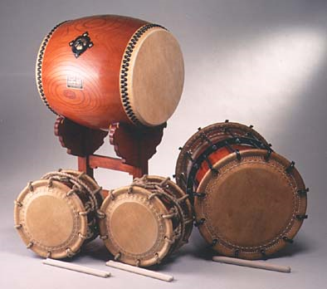
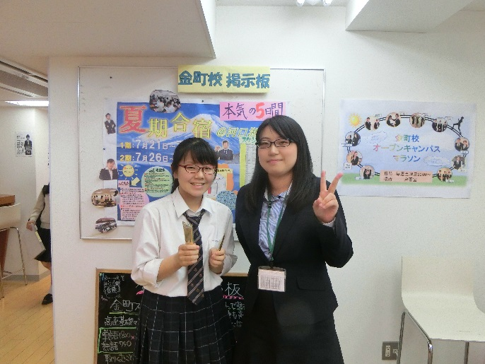

こんにちは、野口です。
今日は高校3年生のMさんを紹介したいと思います。Mさんは和太鼓部に所属していて、週4日練習があるそうです。6月下旬に演奏会があり、それに向けて部活に打ち込んでいるそうです。
そんな中、東進に来て大門別を受けています。
勉強にも部活にも一生懸命打ち込んでいます！
皆さんも頑張りましょう！！
MAY
部活生紹介！
20
高校3年生のMさん
部活：和太鼓部
←名前は本名ではなく
イニシャルでお願いします。
部活名は必ず書いてください！
本日の担当：野口
写真など。
←写真はできれば生徒が
写っているものでお願いします！
頑張る部活生を
応援しています！
Toshin High School Kanamachi Branch

Slide 2
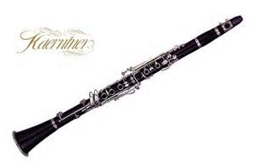

こんにちは！きょうは小野村グループのS君を紹介します。高3のS君は吹奏楽部で、楽器はクラリネットです。週に6日、4時間ほど練習します。8月の最後のコンクールに向けて猛練習しつつ、勉強も頑張り、学校の小テストで点数をしっかり取っています。僕も高3の夏まで野球をしてましたが、時間がない中でも基礎を固めていくことが重要ですね！S君、応援しています！
MAY
部活生紹介！
14
高校3年生の小野村グループ
部活：吹奏楽部
←名前は本名ではなく
イニシャルでお願いします。
部活名は必ず書いてください！
本日の担当：小野村
写真など。
←写真はできれば生徒が
写っているものでお願いします！
頑張る部活生を
応援しています！
Toshin High School Kanamachi Branch

Slide 3
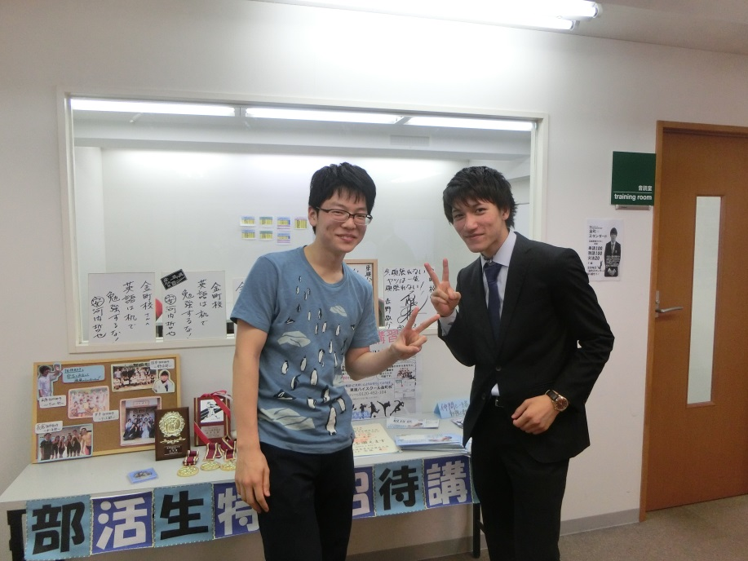

チャクラダールグループのＹ君は高校２年生かつ部活生だけど文法はすでに完全修得済み！４月の模試では受験生を抜いてランクイン！週５日間部活がありながら週６日で登校！毎日受講しています！今後の課題は週間受講コマを増やすこと！受験生に劣らず、努力しています！直近の目標は例文完全修得！受験生も負けずにがんばれ！
MAY
部活生紹介！
17
高校2年生のＹ君
部活：剣道部
←名前は本名ではなく
イニシャルでお願いします。
部活名は必ず書いてください！
本日の担当：チャクラダール
写真など。
←写真はできれば生徒が
写っているものでお願いします！
頑張る部活生を
応援しています！
Toshin High School Kanamachi Branch

Slide 4
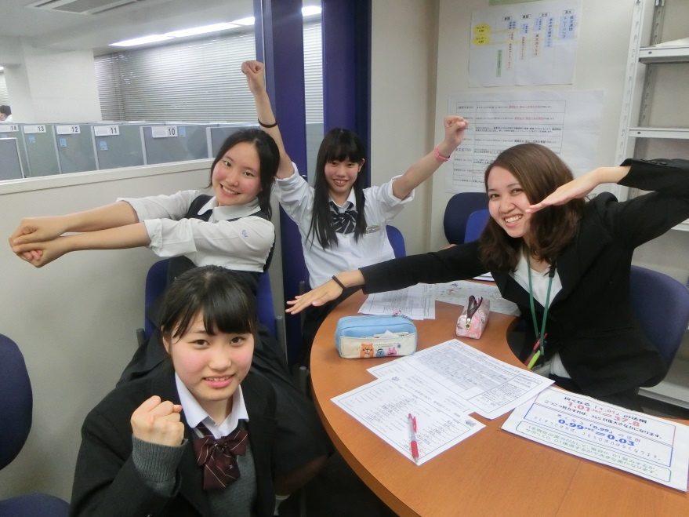
今日は高校１年生の長倉グループの部活生を紹介したいと思います！みんな部活は様々ですが、週5～6で部活を頑張っていていながら、部活の後に２０時に校舎に来て受講をしたり、高速を毎日取り組んだり、部活と東進と両立しています。今週は高速の文法を毎日２ステージやると言ってくれた子もいます！素晴らしいですね☆これからも部活も勉強も頑張っていきましょう！！
MAY
部活生紹介！
8
高校１年生の長倉グループ
部活：ダンス、バレー、チア
←名前は本名ではなく
イニシャルでお願いします。
部活名は必ず書いてください！
本日の担当：長倉
写真など。
←写真はできれば生徒が
写っているものでお願いします！
頑張る部活生を
応援しています！
Toshin High School Kanamachi Branch

Slide 5
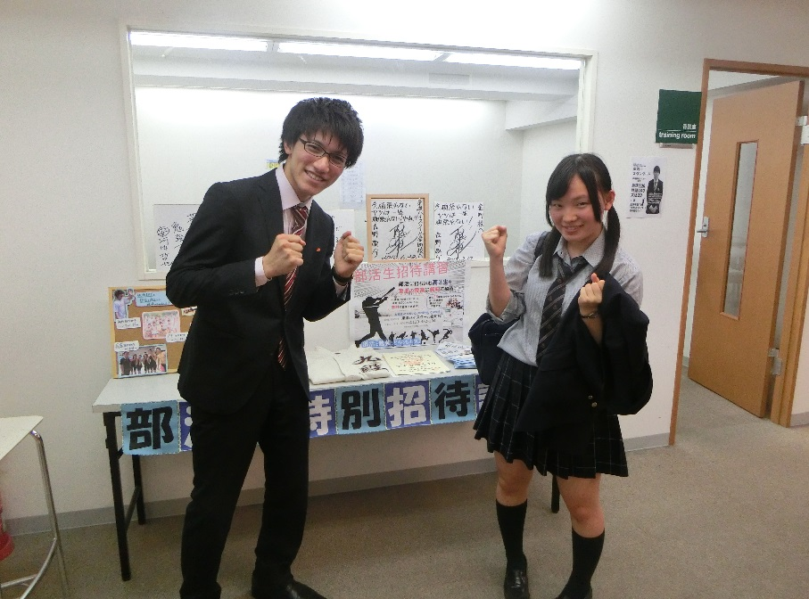
今日は、元チャクラダールグループのＩさんを紹介したいと思います！Ｉさんはダンス部に所属しており最近は部活がとても忙しいそうです、、、しかし！そんな中でも毎日東進に来て勉強しているＩさんは素晴らしい！！高速も毎日復習しています！みなさんの中で部活を言い訳に勉強が疎かになっている人はいませんか？？忙しい中でも受験勉強を疎かにせずに努力しましょう！！
MAY
部活生紹介！
12
高校３年生のＩさん
部活：ダンス部
←名前は本名ではなく
イニシャルでお願いします。
部活名は必ず書いてください！
本日の担当：チャクラダール
写真など。
←写真はできれば生徒が
写っているものでお願いします！
頑張る部活生を
応援しています！
Toshin High School Kanamachi Branch

Slide 6
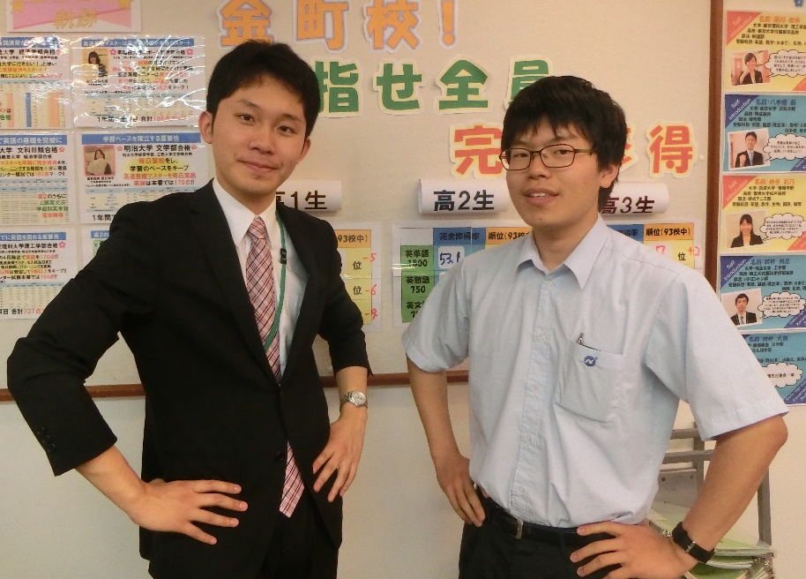
こんにちは、八木橋です。今回は吹奏楽部に通っているY君について書きたいと思います。吹奏楽部は文化部の中でも体育会系な部活なんですよね。Y君の学校では毎日練習があるそうですが、そんな中Y君は毎日登校してます。練習後だと金町校に着くのが8時になりますが、少しでも勉強しようとする姿勢には感服しちゃいますね！高速は上級英単語修得一歩手前、頑張れ！
MAY
部活生紹介！
13
高校2年生のY.Dさん
部活：吹奏楽部
←名前は本名ではなく
イニシャルでお願いします。
部活名は必ず書いてください！
本日の担当：八木橋
写真など。
←写真はできれば生徒が
写っているものでお願いします！
頑張る部活生を
応援しています！
Toshin High School Kanamachi Branch

Slide 7
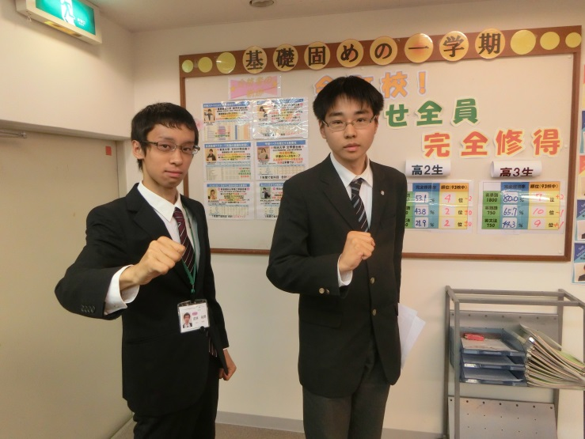

こんにちは、武井です。
今日は高校2年生のSくんを紹介したいと思います。Ｏさんは卓球部に所属していて、週6日練習あるそうです。そんな忙しい生活を送りながらも、ほぼ毎日校舎に来て、受講や高速基礎マスターに取り組んでいます. 高速は今では英熟語の完全修得間近！頑張ってほしいですね. 皆さんも部活動と勉強を上手に両立させていきましょう！
MAY
部活生紹介！
19
高校3年生のＳくん
部活：卓球部
←名前は本名ではなく
イニシャルでお願いします。
部活名は必ず書いてください！
本日の担当：武井
写真など。
←写真はできれば生徒が
写っているものでお願いします！
頑張る部活生を
応援しています！
Toshin High School Kanamachi Branch

